Slide 1
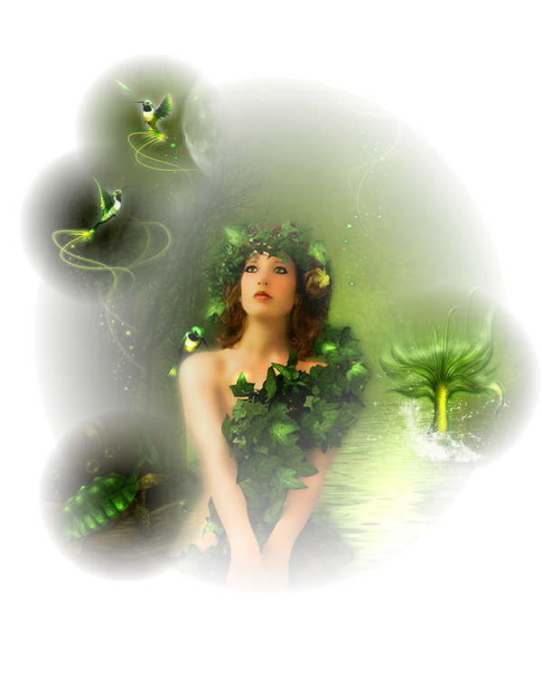

O que você realmente quer agora?

Slide 2
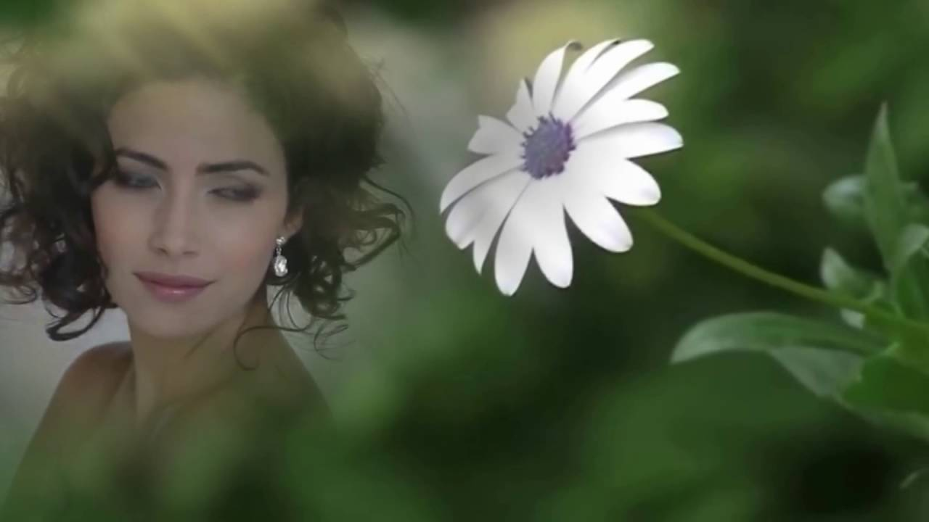
Pense por um instante…
O que realmente quer agora?
O que quer hoje em sua vida?

Slide 3
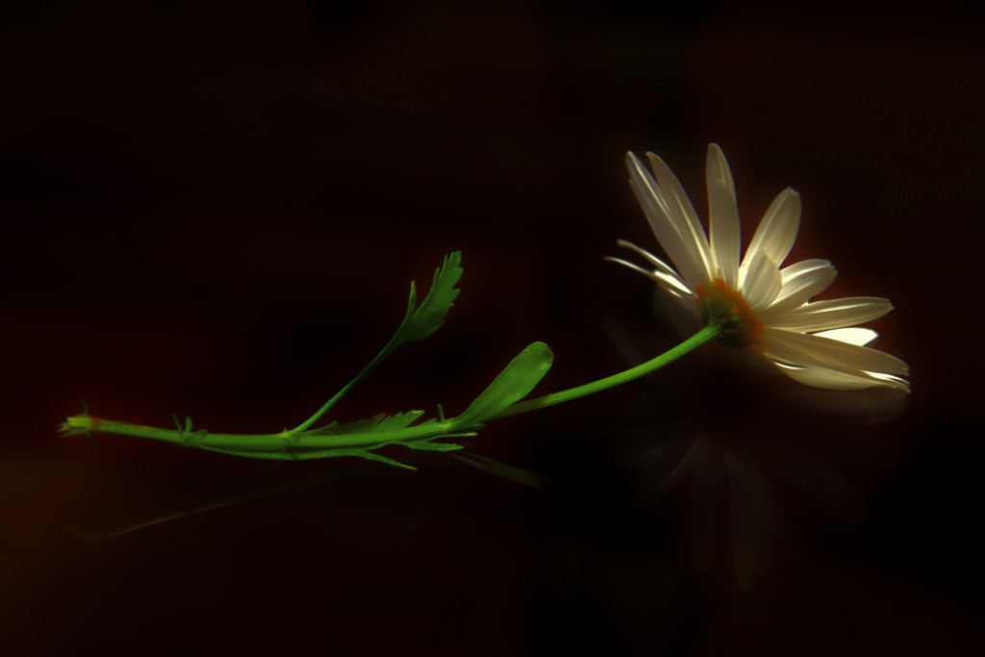
Pense e, então, diga:
Aceito para mim…… (diga o que quer).
Descobri que é nesse ponto
que a maioria fica presa.

Slide 4

O resultado é a crença de que
não merecemos o que queremos ter.
Nosso poder pessoal está na forma
como vemos nosso merecimento.

Slide 5

E nosso desmerecimento
vem de mensagens da infância.
Repito, não precisamos crer
na incapacidade de mudar
por causa dessas mensagens.

Slide 6
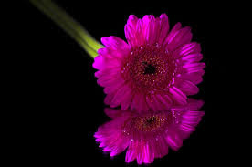
Muitas vezes,
as pessoas vêm até a mim e dizem:
“Louise, as afirmações não funcionam”.
Na realidade, não tem nada a ver
com as afirmações, mas com o fato
de não acreditarmos que merecemos o bem.

Slide 7
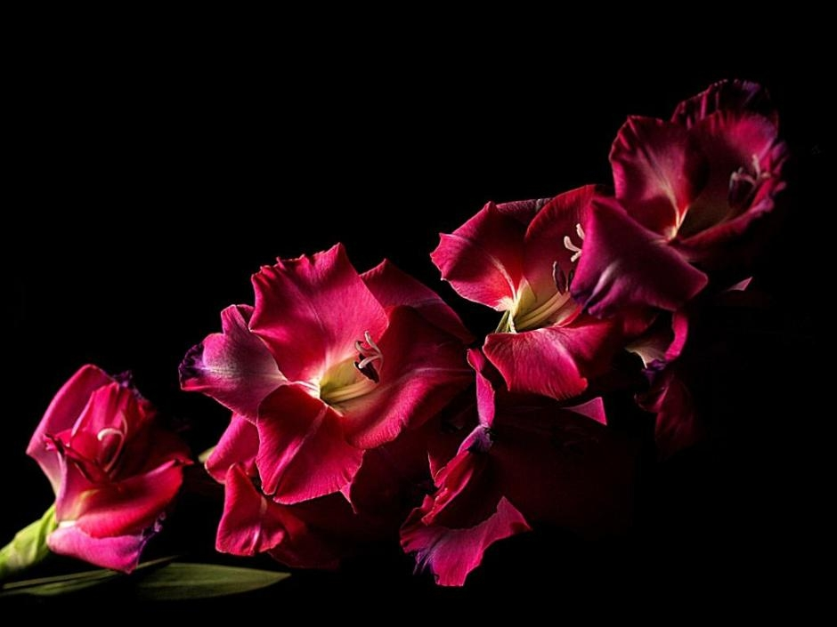
O modo de descobrir
se acredita merecer algo
é fazer uma afirmação
e notar os pensamentos
que aparecem ao dizer.
Em seguida, anote
os porquês…quando os vir no papel,
ficará muito claro para você.

Slide 8

Tudo o que o impede
de merecer e se amar é a crença
ou opinião de outra pessoa
que você aceitou como verdade.

Slide 9

Quando não acreditamos merecer o bem,
derrubamos aquilo que nos sustenta,
o que podemos fazer de inúmeras formas.

Slide 10
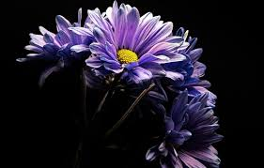
Podemos criar o caos, perder coisas,
nos magoar ou sofrer problemas físicos,
como quedas e acidentes.
  Precisamos começar a crer
  que merecemos todo o bem
  que a vida nos oferece.

Slide 11

Para reprogramar
a crença falsa ou negativa,
qual seria o primeiro pensamento
necessário para dar início à criação
desse novo resultado na vida?

Slide 12
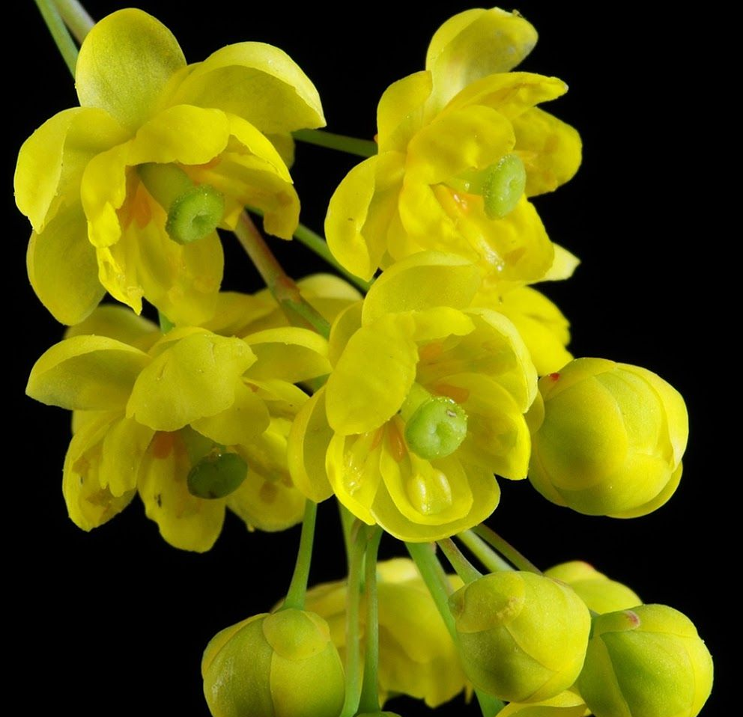
Qual seria o alicerce
ou a fundação necessária
para ficar em pé?
O que é preciso para conhecer?
Acreditar? Aceitar?

Slide 13
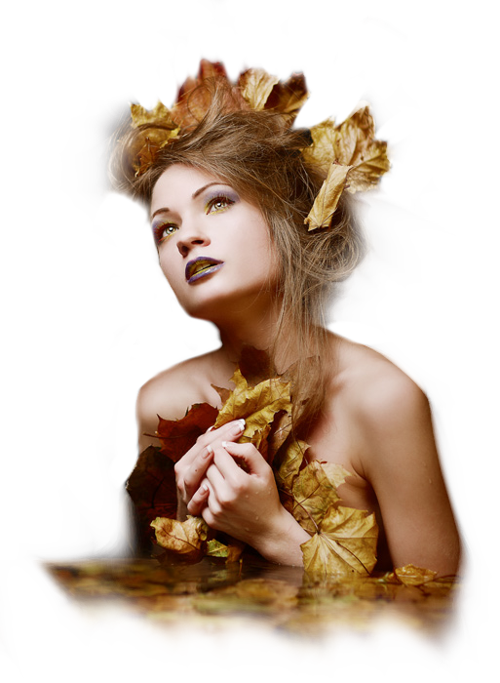
Alguns bons pensamentos
para começar são:
Eu valho muito...Eu mereço...
Eu me amo...
Eu me permito ser pleno...

Slide 14
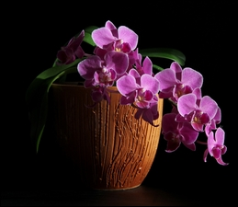
Esses conceitos formam a base das crenças
sobre as quais se pode construir.
Faça suas afirmações sobre esses alicerces
para criar aquilo que quer.

Slide 15
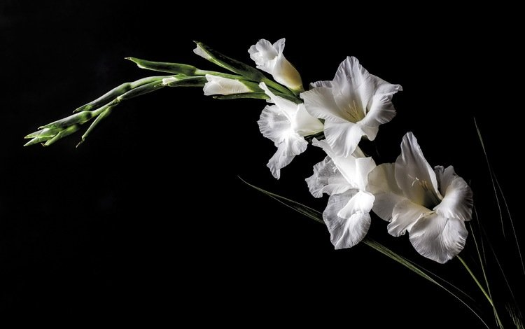


BIAJOVA SLIDES
<&>
AMOR À VIDA
Texto/Autora: Louise L. Hay
Música: Chris Spheeris
Formatação: Bia Vasconcellos
bvbiavasconcellos@gmail.com
www.sergrasan.com/biajovaslides
www.youtube.com/c/bvbiavasconcellos/videos

